Slide 1
Woontrends 2018
Door STUDIO STEF

Slide 2
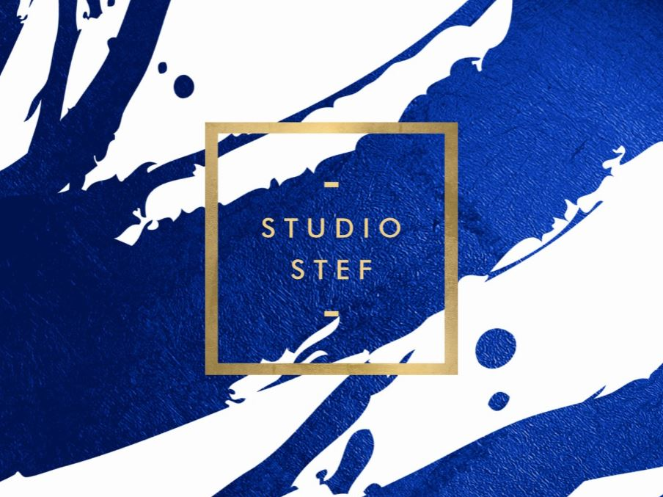

Slide 3
“Interieurs worden steeds klassieker met kernmerken als puur, echt en elegant.”

Slide 4
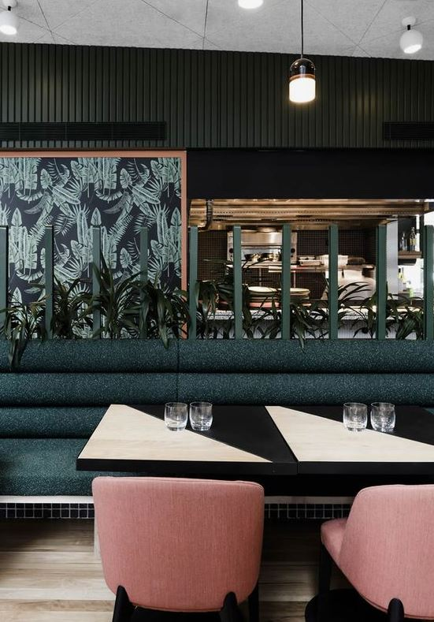
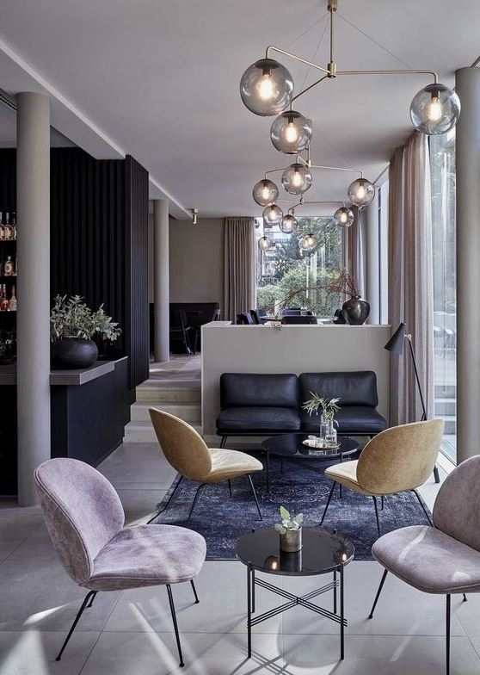

Slide 5
Stijl.
Eclectisch
Warmte
Gezelligheid
Hedendaags vs Vintage
Planten
Colorblocking

Slide 6
“Mix and match zijn de belangrijkste sleutelwoorden in het interieur van 2018. Het is zelfs mogelijk om twee uiterste stijlen met elkaar te mixen”

Slide 7
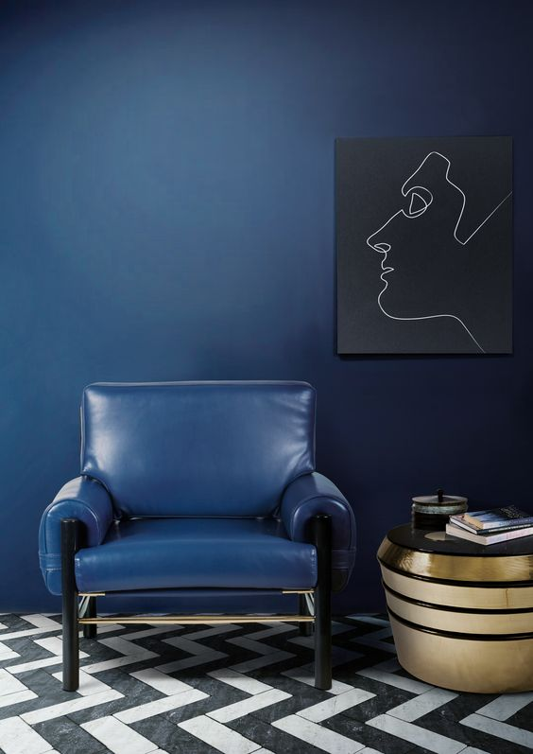
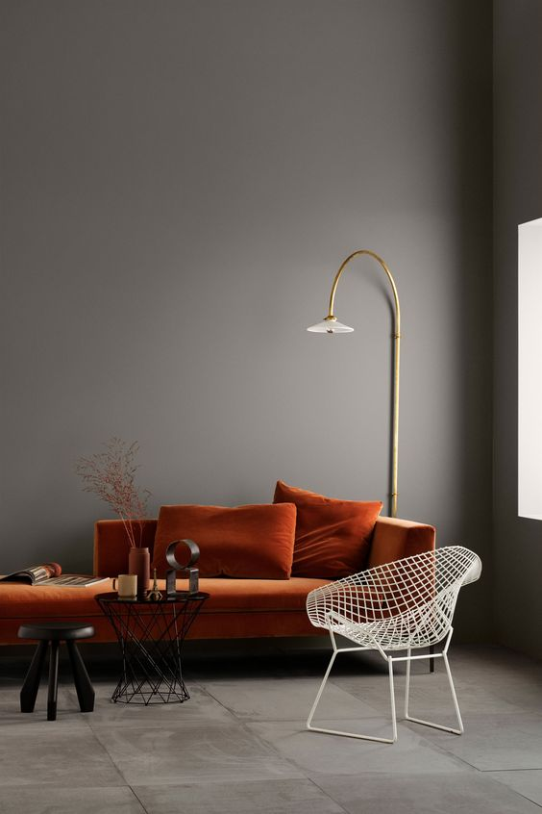
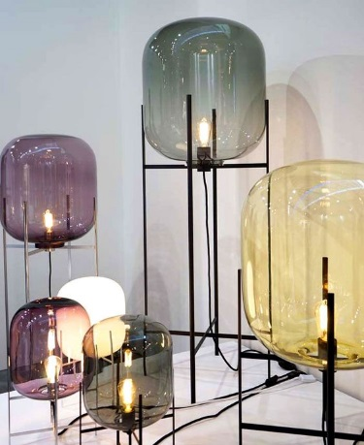
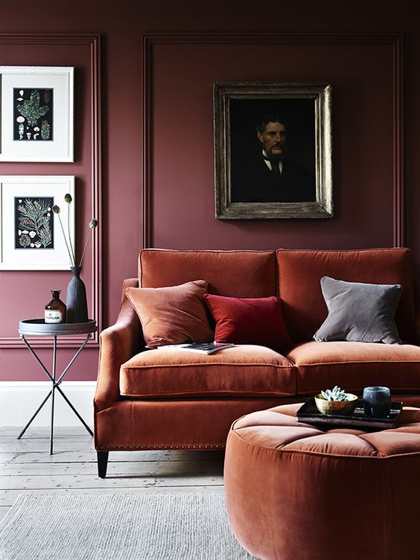
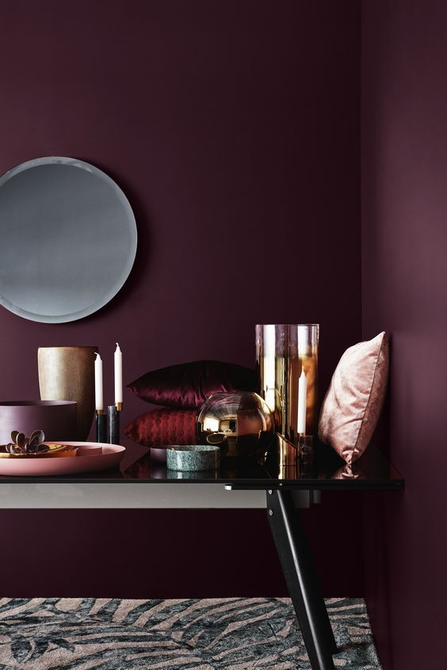
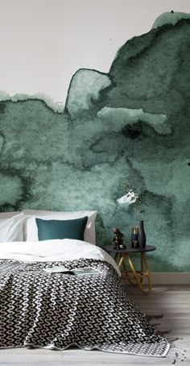
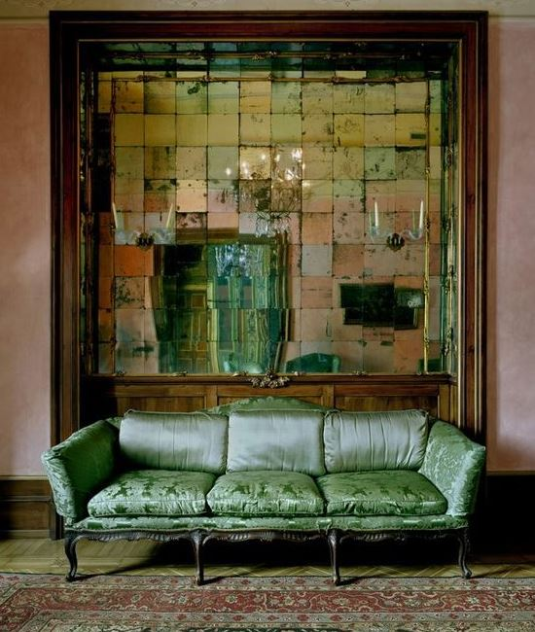
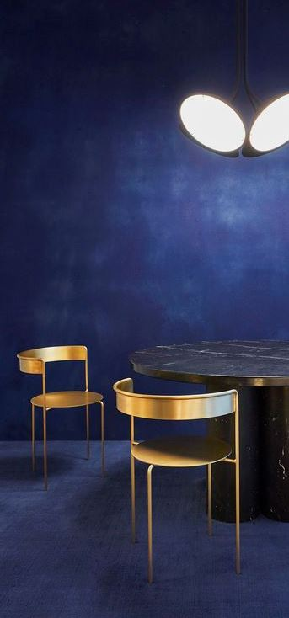
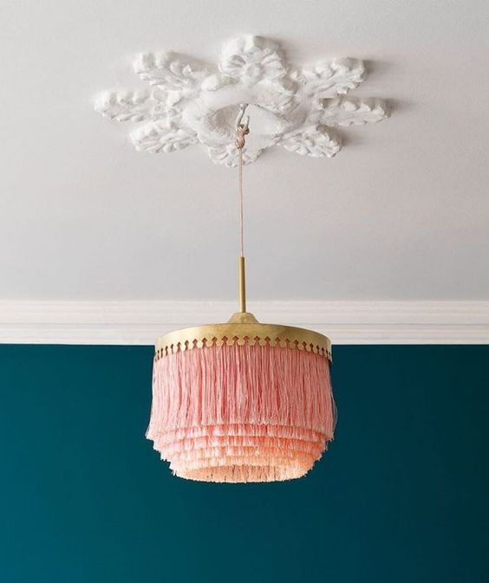
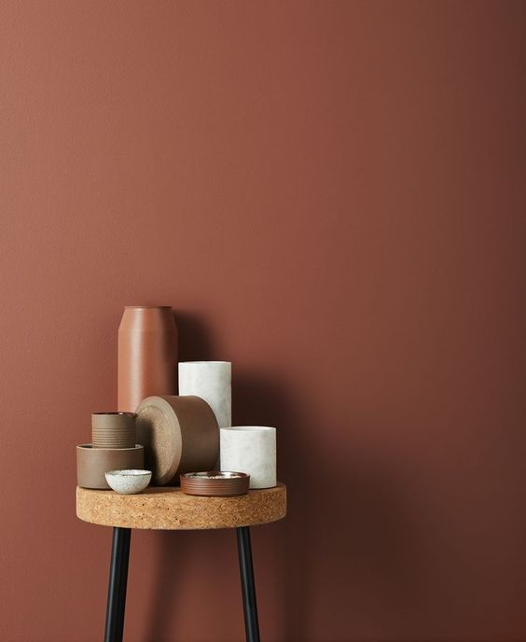

Slide 8
Materialen.
Zwart Staal
Goud en Messing
Natuursteen
Donker (teak) hout
Eiken
Rotan
Hoogpolig tapijt
Velvet

Slide 9
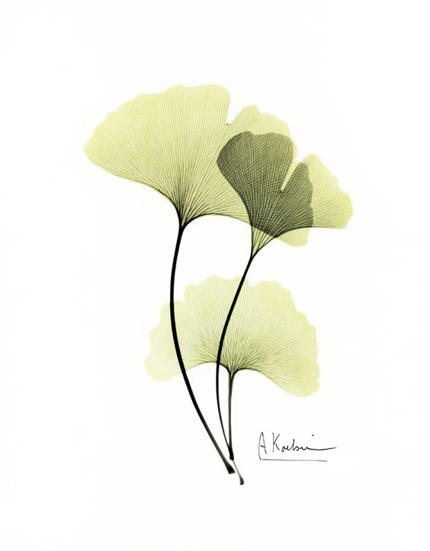
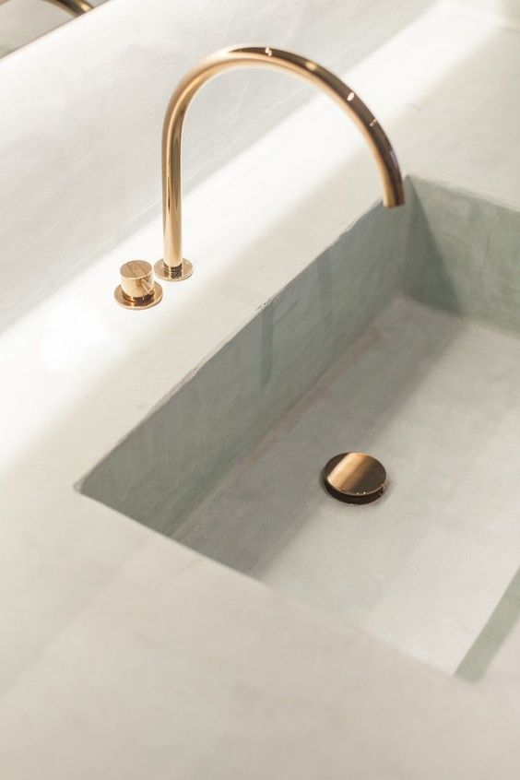
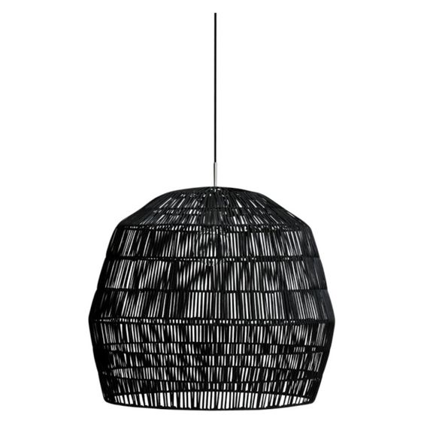
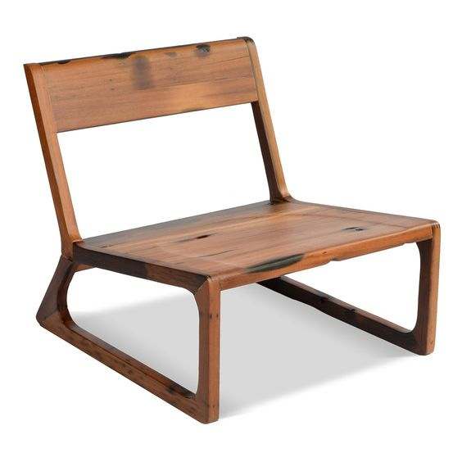
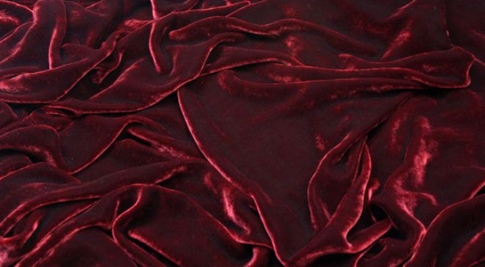

Slide 10
“Een interieur anno 2018 heeft een witte basis in combinatie met natuurlijke tinten en af en toe een kleurrijke uitspatting.”

Slide 11
Kleuren.
Vergrijsde tinten
Poeder en zandtinten
Warm en donkerrood
Paars!
Zacht roze
Donkere kleurtinten als groen,
blauw aubergine en oranje

Slide 12
Kleur van het jaar 2018.

Slide 13
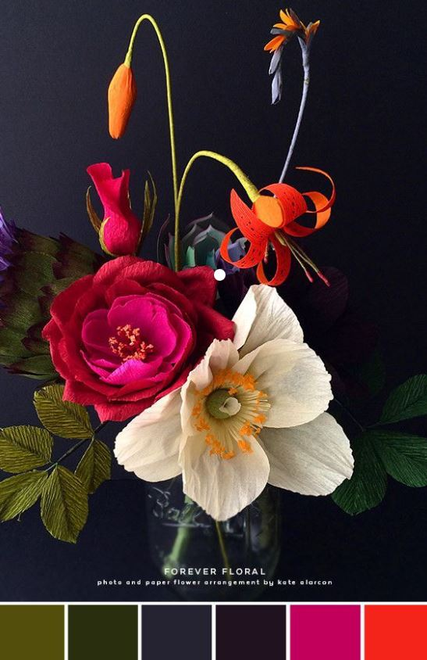

Slide 14
“Qua prints zien we veel geometrische vormen, gebaseerd op natuurlijke patronen als bladeren en bloemen.”

Slide 15
Prints.
Geometrisch
Natuurlijk
Lambrisering
Art deco

Slide 16
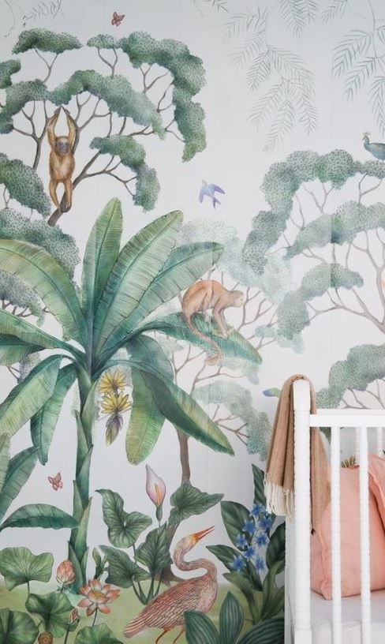
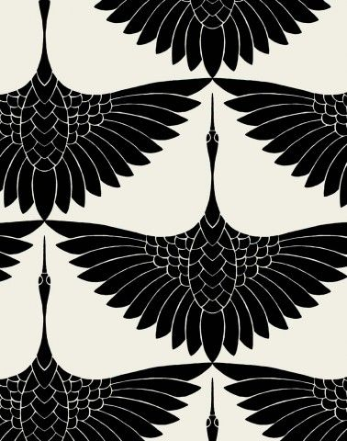

Slide 17
Inspiratie.
Magazines
Bloggers
Opkomst instagram
Pinterest
Toonaangevende interieurontwerpers
Inspirerende personen
Inspirerende plaatsen

Slide 21
De Opdracht.
Maak een eigen stijlkader, passend binnen de woontrends van 2018. Denk hierbij aan kleur, vormgeving en styling.
Presenteer je stijlkader op een creatieve manier.

